Slide 1

Философские и методологические проблемы науки и техники
Лекция 6
ПАНЬКОВА Наталья Михайловна

Slide 2

Вопросы:
Донаучное и научное знание.
Философия и наука. Формы взаимодействия.

Slide 3
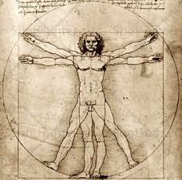
Философия и наука: формы и перспективы взаимодействия
«Кто мало думает, тот много ошибается»
Леонардо да Винчи
Философия – это единственная наука, помогающая жить (народная мудрость)

Slide 4

ДОНАУЧНОЕ ЗНАНИЕ
Сравним следующие знания, описывающие вроде бы один и тот же объект – затмение солнца или луны:
«Ягуар съел солнце» (знание древних народов)
«Вавилонские таблицы числовых прогрессий», используемые для определения времени наступления затмений
«Если кто-либо видит, что против солнца луна всегда светится, он понимает, почему это так: именно вследствие освещения луны солнцем... а причина затмения – в том, что земля стала между солнцем и луной» - знание, приводимое Аристотелем.
Достаточно очевидно, что только третье, аристотелевское знание является научным.
Два первых можно назвать «донаучными».

Slide 5
ДОНАУЧНОЕ ЗНАНИЕ
Три типа донаучных знаний:
«эмпирические знания»,
«объяснительные» и
«алгоритмические».
Эмпирические знания получаются при сопоставлении некоторого явления (объекта) с общественно фиксированными эталонами. Результат подобного сопоставления выражается в определенной знаковой форме (как правило, с помощью слова) и относится затем непосредственно к явлению.
Например, чтобы получить знание «это человек», отнесенное к конкретному человеку, нужно последнего опознать как человека (что предполагает его сопоставление с эталоном – «человек») и полученный результат выразить словесно.

Slide 6
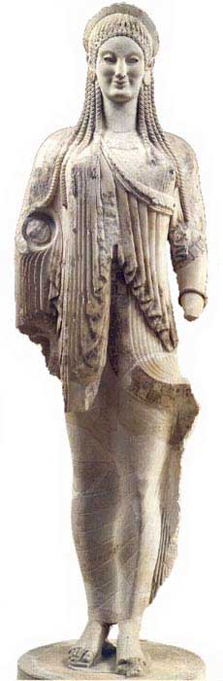
Объяснительное знание помимо указанных свойств (сопоставление с эталонами и выражение в знаковой форме) предполагает актуализацию определенной реальности – осмысление явления в форме событий жизни некоторых персонажей.
Например: Для древнего архаического человека мир был заполнен душами и духами. Душа (дух) – это легкое, подвижное, неуничтожимое, неумирающее существо (самое главное в человеке, животном, растении), которое обитает в собственном жилище (теле), но может и менять свой дом, переходя из одного места в другое.
Представления о душе со временем становятся самостоятельными предметами. Так, души заговаривают, уговаривают, призывают, им приносят дары и еду (жертву), предоставляют убежище (святилище, могилу, рисунок).
Можно предположить, что с определенного момента развития архаического общества (племени, рода), представления о душе становятся ведущими, с их помощью осознаются и осмысляются все прочие явления и переживания, наблюдаемые архаическим человеком.

Slide 7
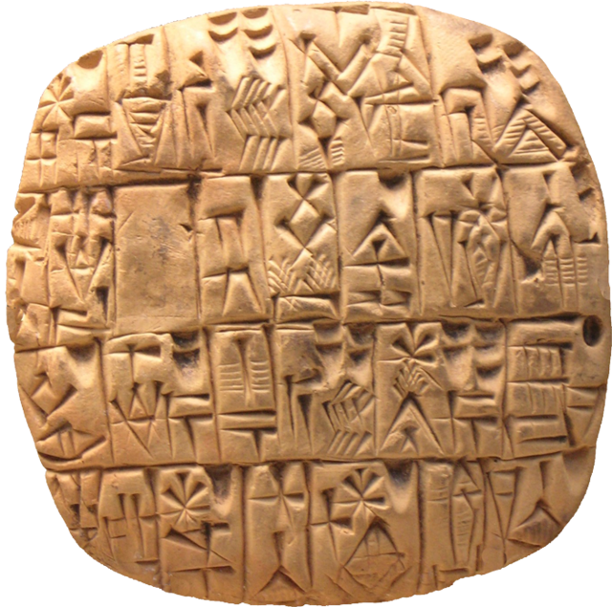
Алгоритмическое знание помимо тех характеристик, которые присущи эмпирическим знаниям, имеет отличительное свойство - определенный алгоритм действия. Характерный пример – нормирование в культуре Древних царств алгоритмов вычисления площадей полей.
Но если бы, например, шумерскому писцу, впервые нашедшему формулу вычисления площади прямого поля, сказали, что он что-то там сочинил или придумал, он бы все это отверг, как кощунство и неверие в богов. Выводя данную формулу, он считал, что всего лишь описывает, как нечто было устроено богом, что сам бог открывает ему знание этого устройства.

Slide 8
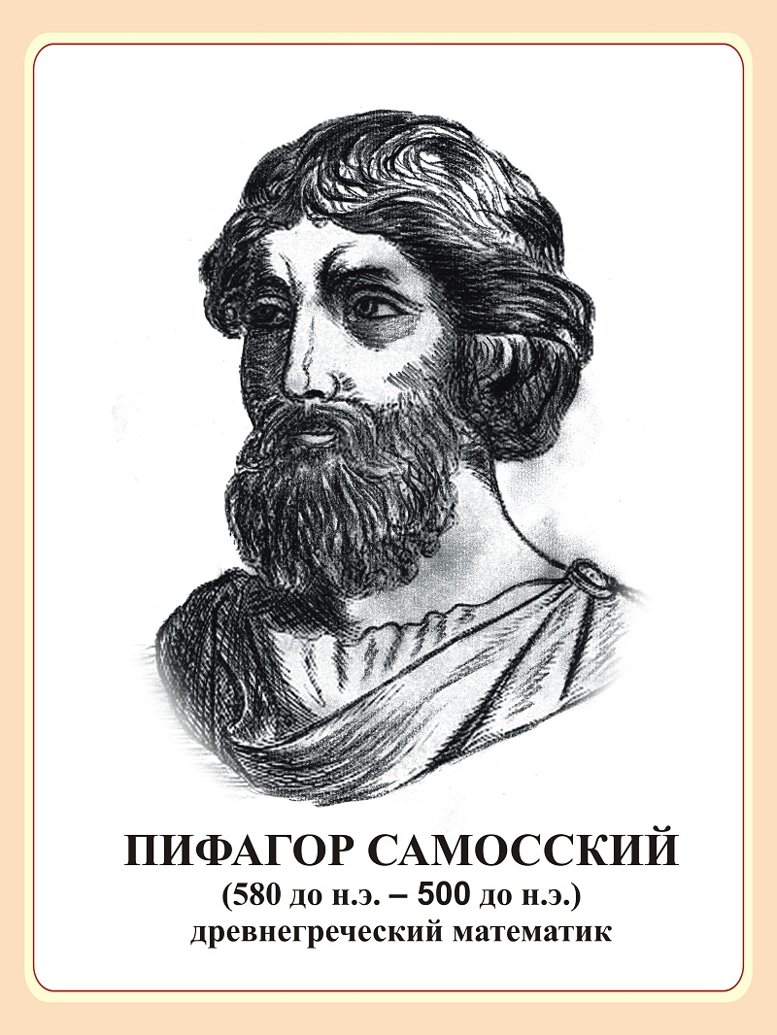
Формирование научных знаний в античности
К античной культуре вели два основных процесса:
попытки преодолеть кризис мировоззрения личности, и
преодоление кризиса сознания, вызванного изобретением рассуждений, приводящих к парадоксам.
Первая ситуация, сформировавшаяся на закате культуры древних царств (это примерно 1 тыс. лет до н.э.), была связана с переживанием древним человеком безрадостной перспективы загробной жизни.
Покидая тело, душа человека вела печальную жизнь в загробном царстве мертвых, собственно это была не жизнь, а слабое подобие (тень) настоящей жизни. Все это не могло не подавлять человека, погружая его в глубокий пессимизм.
Однако уже пифагорейцы утверждали, что есть три типа существ: «смертные люди, бессмертные боги и существа, подобные Пифагору». Пифагорейцы и позднее Платон считали, что человек, подобно герою, ведя особый образ жизни, близкий к героическому, может «блаженно закончить свою жизнь», т.е. преодолеть саму смерть, стать бессмертным. И именно в этом цель жизни мудрых (философов).

Slide 9
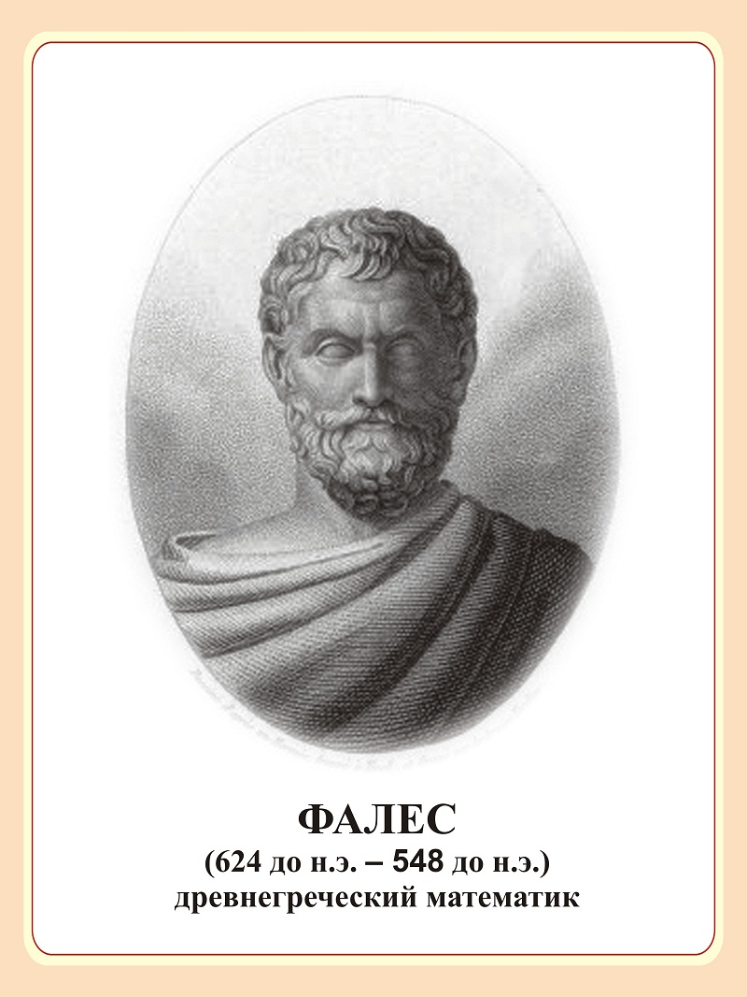
Формирование научных знаний в античности
сознании греков знание мудрости, обеспечивающее бессмертие, слилось, склеилось с вычислениями, числами и чертежами.
Представление о подлинном мире (реальности), познавание которой позволяет блаженно закончить свои дни, (о том, что существует, а не просто «кажется») постепенно трансформируется в том же направлении.
Существующее – это и подлинное и данное в числах, чертежах и вычислениях.
Вторая ситуация была связана с изобретением греками рассуждений.
Создание в греческой культуре утверждений о действительности, имеющих структуру «А есть В» («все есть вода», «все есть огонь», «все состоит из атомов», «человек смертен», «животное дышит» и т.п.).

Slide 10
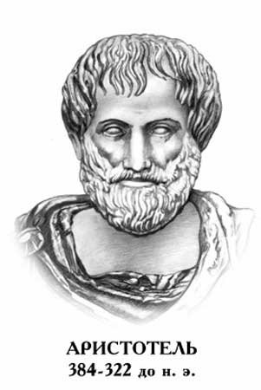
Формирование научных знаний в античности
Преднаучное знание в этот период имеет еще одно понимание: это мудрость. Действительно, греки называли людей знающих мудрыми, а мудрых – знающими. Мудрый человек – это не просто услышавший нечто или вообразивший то, что ему пригрезилось. Мудрый связан с богом, направляем божеством, поэтому он знает, как обстоит дело на самом деле, он сообщает не свое индивидуальное мнение, не простое название, а то, что есть.
Аристотель говорил, что нельзя иметь знание о том, чего нет. Понимаемое как мудрость, знание входит не только в реальность знаний типа «А есть В», но и в другую реальность – реальность нарождающегося мышления. В отличие от мнения или поэтического исступления, мышление – это такое созерцание и рассуждение, которое соотносится с божественным разумом, руководствуется им, прислушивается к нему.
После того, как удалось развести само мышление (рассуждение), понимаемое как деятельность (соединение «имен и глаголов»), содержания, которыми мыслящий оперировал (идеи по Платону, «ноэмы» по Аристотелю) и то, о чем мысль высказывалась, то есть то, что существует, сущность (платоновский мир идей).
Ошибки и противоречия были отнесены за счет неправильного мышления (неправильного соединения мыслительных содержаний), в то время как существующее считалось непротиворечивым.

Slide 11
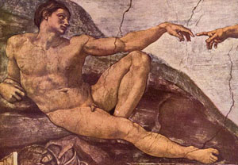
Естественнонаучные знания
естественная наука складывается, начиная с Возрождения.
В этот период происходит смена культуры, в результате чего на первое место снова, как в античной культуре, выходят рациональные, философско-научные представления.
Другая важная особенность ренессансной культуры – новое понимание человека.
Человек эпохи Возрождения сознает себя уже не в качестве твари божьей, а свободным мастером, поставленным в центр мира, мастером, который по своей воле и желанию может стать или низшим или высшим существом. Хотя человек признает свое божественное происхождение, он и сам ощущает себя творцом.

Slide 12
На место божественных законов постепенно становятся природные, на место скрытых божественных сил, процессов и энергий – скрытые природные процессы, а средневековая «сотворенная» и «творящая» природа, превращаются в понятие природы как источника скрытых естественных процессов, подчиняющихся законам природы.
Наука и знания теперь понимаются не только как описывающие природу, но и выявляющие, устанавливающие ее законы.
В данном случае выявление законов природы – это не только их описание, но и их конституирование. В понятии закона природы заложены идеи творения, а также идеи подобия природного и человеческого (природа принципиально познаваема, ее процессы могут служить человеку).
Необходимым условием деятельности человека, направленной на использование сил и энергий природы, является предварительное познание «законов природы».
Другое необходимое условие – определение пусковых действий человека, высвобождающих, запускающих процессы природы.

Slide 13
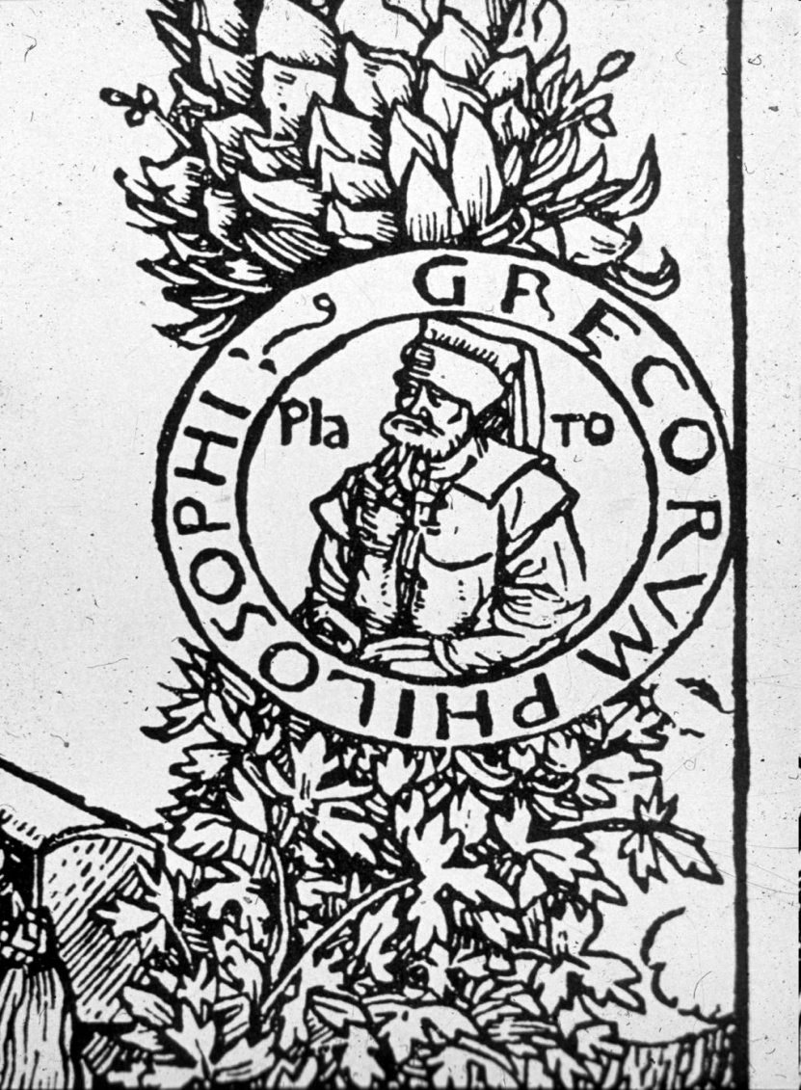
Научное мировоззрение
Эти представления были исключительно революционными, их разделяла лишь небольшая группа ученых новой формации. В те времена даже и этими учеными подобные представления, отчасти, воспринимались как гипотетическое знание. Действительно, от замысла (реализовать на основе науки силы природы) до реализации дистанция была еще достаточно большая.
С современной точки зрения понятно, что это был именно замысел, своеобразный социальный проект (наподобие платоновского государства), и было неизвестно, удастся ли этот замысел реализовать.
Первые образцы реализации этого замысла, как известно, принадлежат Галилею и Гюйгенсу.

Slide 14
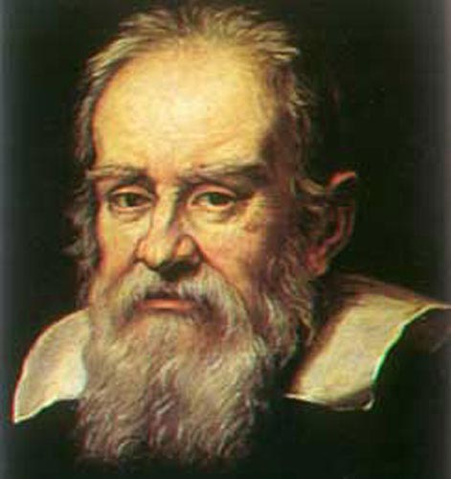
Никому из исследователей не приходило в голову практически изменять реальный объект (в этом случае он мыслился бы как другой объект).
Ученые шли в ином направлении, стараясь так усовершенствовать модель и теорию, чтобы они полностью описывали поведение реального объекта. Расщепление реального объекта на две составляющие и убеждение, что теория задает истинную природу объекта, которая может быть проявлена не только в знании, но и в опыте, направляемом знанием, то есть эксперименте, позволяет Галилею мыслить иначе.
Он задумывается над вопросом о возможности так изменить сам реальный объект, практически воздействовав на него, чтобы уже не нужно было изменять его модель, поскольку объект станет соответствовать ей. Именно на этом пути Галилей и достиг успеха.

Slide 15
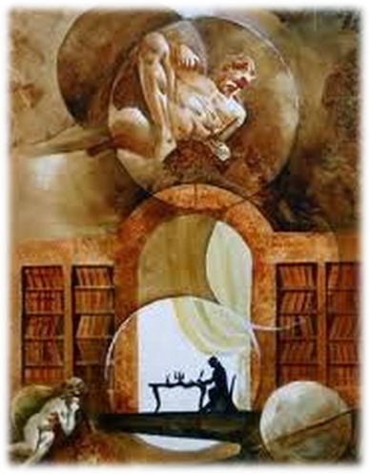
В отличие от античного научного знания, естественнонаучное понимается как описывающее законы или процессы природы, дополнительно обосновывается в эксперименте и относится к таким идеальным объектам, которые входят в «природу, написанную на языке математики».
Понятно, что и существование теперь понимается иначе, чем в античной науке, оно неотделимо от творческой, инженерной деятельности человека, точнее, расположено на границе двух сфер – естественнонаучного познания и инженерной деятельности.

Slide 16
Гуманитарное знание
В конце XIX - начале XX столетий был развит подход, альтернативный естественнонаучному, который уже в наше время получил название «гуманитарного».
Гуманитарное научное познание отвечает основным требованиям античного научного идеала, но имеет ряд специфических черт. Во-первых, это всегда оппозиция негуманитарным явлениям (естественной науке, первой природе, технической культуре и т.д.) В норме гуманитарного ученого интересуют другие области употребления научных знаний, а именно те, которые позволяют понять другого человека (человека иной культуры, личность художника, ученого политика и т.д.), объяснить определенный культурный или духовный феномен (без установки на его улучшение или перевоссоздание), внести новый смысл в определенную область культуры либо деятельности (т.е. задать новый культурный процесс или повлиять на существующий).
Во всех этих и сходных с ними случаях гуманитарная наука ориентируется не на технику, а на другие, если так можно сказать, гуманитарные виды деятельности и практику (педагогику, критику, художественное творчество, эстетическое образование, самообразование человека и т.д.)

Slide 17
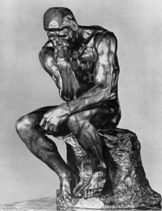
Современное научное знание
В нашей культуре сложились разные способы получения и построения научных знаний (в методологии, философии, технических науках, гуманитарных и общественных науках и других). Однако, только некоторые из них (главным образом относящиеся к сфере античной и естественной науки) нормированы, организованы и осмыслены.
Другими словами, соответствующие формы и виды научного мышления (методологическое, философское, техническое, гуманитарное, общественное и т.д.) еще находятся в латентном состоянии, еще только формируются.
При этом нужно учесть, что, например, в философии и методологии получаются и другие типы знаний, не только научные, и в целом философия и методология – не наука.

Slide 18
Роль философии
Фс выступает в качестве теоретической основы мировоззрения
Фс решает проблему познаваемости мира
Фс решает вопросы ориентации человека в мире культуры, в мире духовных ценностей

Slide 19
Основные философские методы
Методология – система принципов, обобщенных способов (методов) организации и построения теоретической действительности, а так же учение об этой системе
Диалектика – вещи и явления рассматриваются гибко, критически, последовательно, с учетом их внутренних противоречий и изменений
Метафизика – (гр. Meta ta physica – после физики) – метод, противоположный диалектике, при котором объекты рассматриваются обособленно, статично и однозначно (ведется поиск абсолютной истины)

Slide 20
Наука
сфера человеческой деятельности, направленная на выработку и теоретическую систематизацию объективных знаний о действительности
Основа деятельности:
сбор фактов
их постоянное обновление и систематизация
критический анализ
синтез новых знаний или обобщений, которые не только описывают наблюдаемые природные или общественные явления, но и позволяют построить причинно-следственные связи и, как следствие, прогнозировать
формулировка в виде законов природы или общества

Slide 21
Научное мировоззрение
отношение к окружающему миру, не противоречит основным принципам научного поиска, опирается на многократно проверенные и подтвержденные истины
Основа - метод (средство, которым знание подвергается проверке)
«Научное мировоззрение содержит истины общеобязательные для всех (в той части, где они не зависят от времени и субъективных точек зрения — совпадают с эмпирической реальностью)» В.И. Вернадский

Slide 22

Научное знание
Научное знание по своей природе системно. Те или иные результаты, получаемые в процессе научных исследований, становятся знанием лишь в том случае, если они укладываются, вписываются в определенную научную систему, построенную всем ходом человеческого познания, — научную картину мира.
Вне научной картины мира любые результаты не только не имеют никакого практического значения — они вообще лишены какого бы то ни было смысла.
Таким образом, в структуру научного метода включается научная теория, которая использует научные знания, добытые ранее.

Slide 23
Научный подход к исследованию
Одно из его непременных условий — принципиальная наблюдаемость изучаемого явления. Это означает, что либо можно указать способ, с помощью которого данное явление оказывается доступным практическому наблюдению, или хотя бы придумать мысленный эксперимент, который даст возможность это явление выявить.
Другое условие — воспроизводимость изучаемых явлений. Интересующее нас явление должно при определенных условиях повторяться. Зная эти условия, мы можем либо сами воспроизвести это явление в эксперименте, либо предсказать его возникновение в природе. Одиночное явление, которое невозможно повторить, лежит за пределами современной науки. Подобное явление может быть вполне реальным, но оно не может служить объектом научного исследования.
Критерий «научности» шире, чем критерий «истинности». Познание истины есть процесс. И наука вовсе не гарантирует, что первый же шаг этого исследовательского процесса сразу приведет к цели. Возможны вполне научные утверждения, вопрос об истинности которых в данный момент вообще остается открытым, хотя они и построены с учетом всех норм и правил, обязательных для научной деятельности. Это происходит в случае недостатка опытного или наблюдательного, т. е. эмпирического, материала, и создается возможность неоднозначного теоретического истолкования известных фактов.

Slide 24
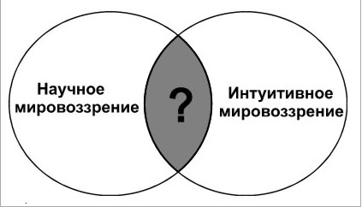
«Интуитивное мировоззрение догадывается, а научное мировоззрение — доказывает, что жизнь есть космопланетарное явление»
В. Соловьев

Slide 25
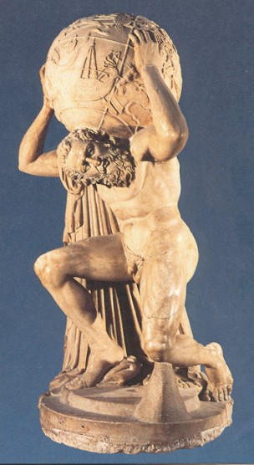
Характеристики философского мировоззрения
рациональность
системность
логичность
теоретическая оформленность

Slide 26
ВИДЕО Философия и наука
В. Степин. Вопрос о соотношении науки и философии. http://www.youtube.com/watch?v=ml7vES2U5k0
Философия и наука:
1.1 Современная философия науки: общая характеристика
http://www.youtube.com/watch?v=fROxJJ4AhJE&list=PL48Q51pndTVncX3jgaoDdlXDslAx3YcDN
1.2 Что такое наука?
http://www.youtube.com/watch?v=NkB2zAwsKII&list=PL48Q51pndTVncX3jgaoDdlXDslAx3YcDN&index=2
1.3 Функции науки
http://www.youtube.com/watch?v=MujqPQ5AN8s&index=3&list=PL48Q51pndTVncX3jgaoDdlXDslAx3YcDN
1.4 Логико-эпистемологический подход к исследованию науки
http://www.youtube.com/watch?v=jUCoAoxXqkI&index=4&list=PL48Q51pndTVncX3jgaoDdlXDslAx3YcDN

Slide 27


«Правила метода»
Дедукция - «движение мысли», в котором происходит сцепление интуитивных истин
«Энумерация» или «индукция» -проверка сделанных шагов на предмет отсутствия пробелов в рассуждениях

Slide 28
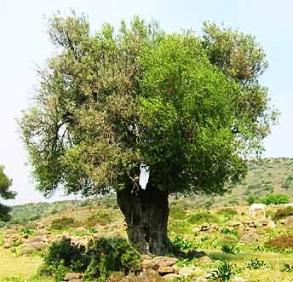
«Универсальная наука» по Декарту - Дерево
Корень - метафизика
Ствол - физика
Плодоносные ветви - конкретные науки, этика, медицина и механика, приносящие непосредственную пользу

Slide 29
Демаркация: проблема разграничения науки и не-науки
Существует целый ряд явлений и проблем, которые, по крайней мере на современном уровне развития наших знаний, не могут быть исследованы научными методами.
К «ненаучной» относится деятельность в области искусства - создание художественных образов, художественное отражение действительности, которая осуществляется по своим законам.
Но вот когда ненаучные построения упорно выдаются за научные, начинается псевдонаука.
Активность — одна из характерных отличительных качеств псевдоученых. Они всячески рекламируют себя, свои «открытия» и свои «теории», громогласно обвиняют «официальную» науку в косности, консерватизме и догматизме, не гнушаясь никакими средствами, для того чтобы привлечь к себе внимание.
Псевдоученый нисколько не смущается, когда его, так сказать, «ловят с поличным», а всякую критику в свой адрес изображает как оскорбление, как попытку конкурентов-ученых опорочить его «творения».

Slide 30
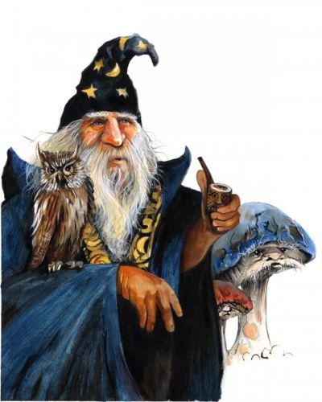
Псевдонаука
Воздействуя на массовое сознание и привлекая как можно большее число сторонников, псевдоученый предлагает «простые», «понятные», «красивые», «впечатляющие» гипотезы, способные увлечь малокомпетентных людей.
Как и любое общественное явление, псевдонаука порождается определенными социальными обстоятельствами. Характер этих обстоятельств раскрывает определение: Псевдоученый — это лицо... возмещающее долю получаемого им общественного продукта информацией, удовлетворяющей потребность многих людей верить в чудо.
Из этого определения можно сделать важный вывод: общественная функция псевдоученого сродни функции священнослужителя...
Псевдоученый может быть или профессиональным научным работником, или врачом, инженером, или художником, актером, журналистом и т. д. От этого его общественная функция не меняется, так как псевдонаучная деятельность для него — это своеобразный способ самовыражения и достижения общественного признания. Обычно псевдоученые-дилетанты развивают наибольшую активность.

Slide 31
Стратегия решения проблемы демаркации
Ненаука
Вненаука
Лженаука
Квазинаука
Антинаука
Паранаука
Аномальная наука
Можно ли отграничить от науки?
Кеплер был одновременно астрологом
Ньютон всерьез занимался алхимией
Академик Бутлеров, химик, поддерживал парапсихологию

Slide 32
Одной из причин, порождающих всякого рода околонаучные построения (особенно когда их авторами являются люди непосредственно с наукой не связанные), служит существенное различие между научным подходом к пониманию окружающей действительности и попытками ее познания на уровне обыденного сознания.
В чем же это различие состоит? Прежде всего в том, что обыденное познание использует естественный язык и те орудия труда, которые применяются в процессе обычной человеческой деятельности.
Наука же вырабатывает особые средства опытного и теоретического изучения различных объектов: приборы, измерительные и вычислительные устройства, а также специальный язык, включающий понятия, правила построения определений, выводов и доказательств, — все это и помогает отражать реальные свойства окружающего мира.

Slide 33
Для обыденного познания не требуется какой-либо специфической подготовки. Оно осуществляется само собой, как бы автоматически, в процессе общения человека с культурой и включения в различные формы деятельности. Занятия же наукой требуют специальной профессиональной подготовки.
Объекты, на познание которых направлено обыденное сознание, формируются в повседневной практике человека.
В науке же выделение объекта исследования всякий раз представляет собой специальную задачу.
Наконец, в отличие от обыденного познания наука способна включать в сферу исследования и такие фрагменты реальности, которые могут стать предметом массового освоения только в практике будущего...

Slide 34
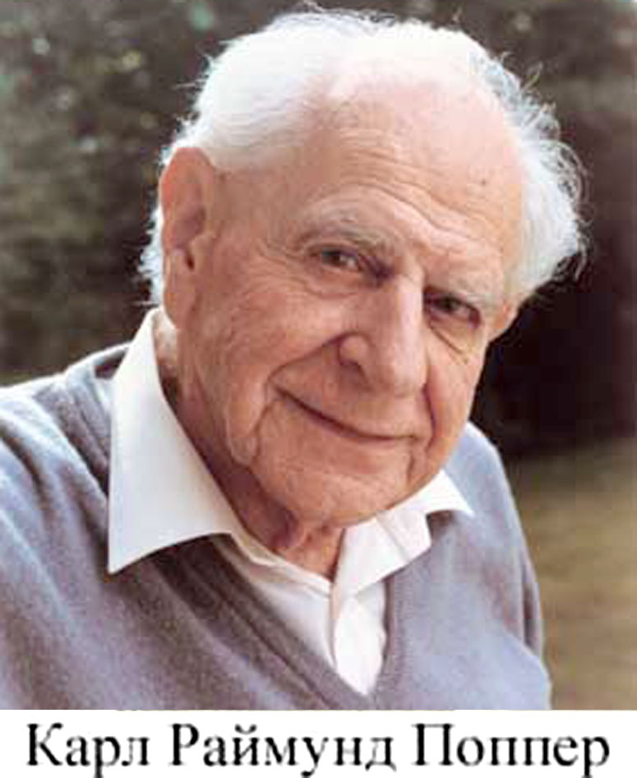
Философы науки
Бритва Оккама (методологический принцип): если существует несколько логически непротиворечивых определений или объяснений какого-либо явления, то следует считать верным самое простое из них
«Не следует множить сущее без необходимости»
«Всё следует упрощать до тех пор, пока это возможно, но не более того»
Стратегия решения проблемы демаркации - соотнесение понятия с опытом
Принцип верификации: понятие или суждение имеет значение только тогда, когда оно эмпирически проверяемо. Карл Поппер.
Критерий: научная теория не может быть принципиально неопровержимой
Принцип фальсификации: фальсифицируемость (опровергаемость) теории является необходимым условием её научности

Slide 35
Эпистема и Парадигма
М. Фуко: «…каждой исторической эпохе свойственна своя «эпистема»: общая, характерная для конкретного исторического периода система мышления, научного теоретизирования (взгляды, концепции, научные теории и собственно науки» парадигма - совокупность фундаментальных научных установок, представлений и терминов, принимаемая и разделяемая научным сообществом и объединяющая большинство его членов. Обеспечивает преемственность развития науки и научного творчества.
в философии науки: парадигма совокупность явных и неявных (и часто не осознаваемых) предпосылок, определяющих научные исследования и признанных на данном этапе развития науки, универсальный метод принятия эволюционных решений, гносеологическая модель эволюционной деятельности.

Slide 36
Сомнение и сложность
«Наука как будто бросает вызов «удобным властным допущениям», просто подчиняя их беспристрастному анализу.
Р. Мертон: Организованный скептицизм содержит в себе скрытое сомнение в некоторых основаниях установленной рутины, власти, принятых процедур и сферы “сакрального” вообще… независимо от того, идет ли речь о сакральной сфере политических убеждений, религиозной веры или экономических прав, научный исследователь не ведет себя предписанным некритическим и ритуалистическим образом»
И. Пригожин: «Человеческие сообщества, особенно в наше время, имеют свои, существенно более короткие временные масштабы… С увеличением динамической сложности (от камня к человеческому обществу) роль стрелы времени, эволюционных ритмов возрастает»

Slide 37

Задание для самостоятельной работы:
Приведите пример из истории науки, где ученому в совершении открытия помогла интуиция.

Slide 38
Задание для самостоятельной работы:
Проанализируйте суждение:
«Искусство – это я.
Наука – это мы»
Дж. Бернал

